Slide 1


APLIKIMI I PROGRAMEVE KOMPJUTERIKE NË MËSIMDHËNIE
(Program Trajnimi)
EXCEL

Slide 2
Qëllimi i trajnimit të mësimdhënësve për Microsoft Excel
-Ndihmon që të përmirësohet aftësia e mësimdhënësve për të përdorur Excelin në mënyrë efektive për menaxhimin, analizën dhe prezantimin e të dhënave në procesin arsimor.
-Trajnimi ndihmon mësimdhënësit që të rrisin produktivitetin, të marrin vendime më të informuara bazuar në analiza të sakta dhe të ofrojnë një përvojë më të mirë mësimore për nxënësit.

Slide 3
Rezultatet e pritshme dhe kompetencat përfshijnë:
1. Menaxhimin e të dhënave të nxënësve:
- Krijimi i listave të klasës, orareve dhe regjistrave të notave.
- Përdorimi i Excel-it për të mbajtur shënime për pjesëmarrjen dhe rezultatet e nxënësve.
2. Analiza e performancës:
- Përpunimi dhe analizimi i të dhënave për të identifikuar tendencat në performancën e nxënësve.
- Vizualizimi i të dhënave përmes grafikëve dhe tabelave.
3. Automatizimi i detyrave rutinore:
- Krijimi i formulave dhe funksioneve për llogaritjet automatike (mesataret, totalet, etj.).
4. Krijimi i materialeve mësimore:
- Përdorimi i Excel-it për të zhvilluar teste interaktive, tabela dhe fletë pune për nxënësit.
5. Zhvillimi i aftësive të organizimit dhe planifikimit:
- Menaxhimi i planeve mësimore, buxheteve të klasës dhe aktiviteteve me ndihmën e Excel-it.
6. Inkurajimi i përdorimit të teknologjisë në klasë:
- Aftësimi i mësimdhënësve për të përdorur Excel-in si një mjet për mësimdhënie dhe bashkëveprim me nxënësit.

Slide 4
Agjenda Excel
09.00-10.30 | Programi Excel, Hapja e Excelit, Lëvizja në fletën punuese të programit Excel,Zgjedhja (selektimi) në programin Excel, Shkrimi në Excel,Tipi,madhësia dhe përshtatja e shkrimit Ndryshimi i gjerësisë së rreshtave dhe kolonave
10:30-10:45 | Pushim
10:45-11:45 | Krijimi i tabelave në Excel,Hijezimi (vendosja e ngjyrave) në tabelë,Fshirja e hijezimeve (ngjyrave) nga tabela,Vendosja e të dhënave në forma të ndryshme,Bashkimi i qelizave
11:45-12:30 | Fletët punuese, Ruajtja e dokumentit
12:30 – 13:30 | Dreka
13:30-14:30 | Kopjimi i të dhënave, Zhvendosja e tekstit,Fshirja e tekstit,Gjetja dhe zëvendësimi i tekstit
14:30-14:45 | Pushim
14:45-15:45 | Kalkulimet (Llogaritjet) në Excel,Mbledhja e numrave,Zbritja e numrave,Shumëzimi i numrave,Pjesëtimi i numrave
15:45-16:30 | Fuqizimi i numrave,Vlera minimale dhe vlera maksimale,Vlera mesatare

Slide 5
Çfarë është Excel?
- Një program për menaxhimin e të dhënave dhe analizën numerike.
- Pjesë e paketës Microsoft Office.
- I përdorur për tabela, llogaritje, dhe grafikë.
Programi Excel ka disa ngjashmeri me programin Word,ata të cilët kanë njohuri me programin Word nuk do të kenë shumë vështërsi të punojnë edhe me programin Excel, disa veprime të cilat i kemi sqaruar hollsisht në programin Word në programin Excel nuk do ndalemi shumë me të njejtat sqarime.

Slide 6
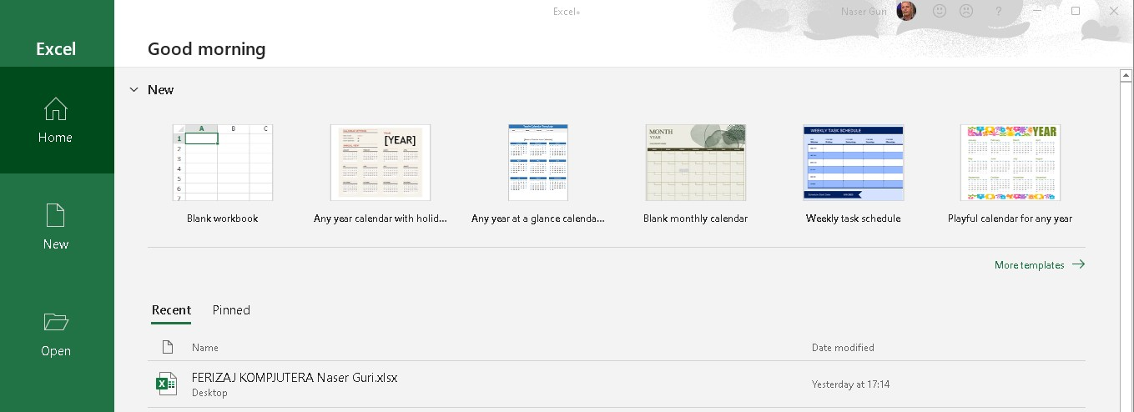
Hapja e Excelit
Hapja e excelit është e ngjashme me të programit Word:
Klikoni ikonën «Excel» në desktop ose start menu.
2. Pasi të hapet programi, zgjidhni opsionin «Blank Workbook».
  Figura në vazhdim

Slide 7

Mënyra e dytë
START/ Search,pastaj në fushë shënojmë emrin e programit Excel dhe shtypim OK
  Figura në vazhdim

Slide 8
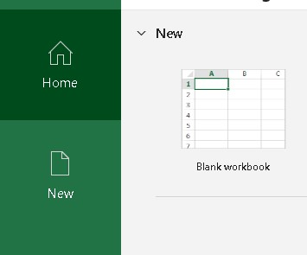
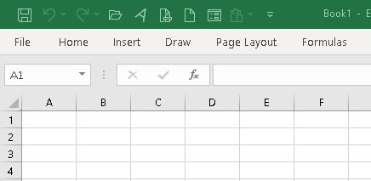
Ndërfaqja Kryesore e Excel-it
- Shiritat e komandave: Home, Insert, Formulas, etj.
- Workbook dhe Sheets: Skedar dhe fletë pune.
- Qelizat: Vendet ku futen të dhënat.

Slide 9
Fleta punuese
Fleta punuese përbëhet nga rreshtat dhe kolonat e gërshëtuara në mes vetes ne këndë të drejtë. Një fletë punuese në Excel përbëhet nga 256 kolona dhe 65536 rreshta.
Kolonat janë të emëruara me shkronja A,B,C,D,E ..... AA,AB,AC,AD ..... kurse rreshtat janë me numra prej 1 deri 65536. Prerja e kolonave dhe rreshtave formojnë qelizen.Shembull: Prerja e kolones A me rreshtin 1 formojnë qelizen A1,prerja e qelizes B me rreshtin 4 formojnë qelize B4 etj.

Slide 10

Lëvizja në Fletën Punuese
Përshkrim:
- Si të lëvizni në qeliza dhe seksione të ndryshme të një flete.
Procedura:
1. Përdorni tastet «Arrow» në tastierë për lëvizje një qelizë për çdo drejtim.
2. Klikoni me maus mbi një qelizë për ta zgjedhur.
3. Përdorni «Ctrl + Arrow Keys» për të shkuar në fund të të dhënave.

Slide 11
 | Lëvizja për një qeliz lartë,poshtë,majtas dhe djathtas
Enter | Kursori kalon një qelizë më poshtë
Tab | Një qelizë në të djathtë
Shift + Tab | Një qelizë në të majtë
Shift + Enter | Një qelizë lart
Ctrl + | Në qelizën e fundit të të njejtit rresht
Ctrl + | Në qelizën e parë të të njejtit rresht
Ctrl + | Në qelizën A65536, në qelizën e fundit të fletës punuese
Ctrl + | Në qelizën A 1,në qelizën e parë të fletës punuese
Home | Në qelizën e parë të rreshtit
Ctrl + Home | Në qelizën e parë të fletës punuese
Page up | Në fund të ekranit, një faqe ma poshtë
Page down | Në fillim të ekranit, një faqe lartë
Alt + Page down | Në të djathtë të ekranit
Alt + Page up | Në të majtë të ekranit etj.

Slide 12
Tastet e funksioneve të kompjuterit
F1 | Merr ndihmë!
F2 | Riemërto fajlin ose folderin
F3 | Gjej fajlin ose folderin
F4 | Përsërite hapin e fundit
F5 | Rifresko
F6 | Stili (fotoshop)
F7 | Kontrollo drejtëshkrimin dhe gramatikën
F8 | Safe mode
F9 | Transparenca
F10 | Selektimi i file menu-së
F11 | Dritarja e plotë (full skreen)
F12 | Save as (Ruaje sikur)

Slide 13


Slide 14
Futja e të Dhënave
- Klikoni mbi një qelizë dhe shkruani.
- Përdorni Enter për të kaluar në qelizën poshtë.
- Përdorni Tab për të kaluar në qelizën e djathtë.

Slide 16
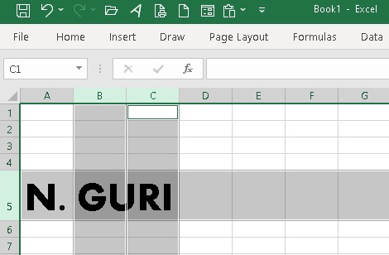
Zgjedhja (Selektimi) në Excel
Përshkrim:
- Si të zgjedhni qeliza, rreshta dhe kolona.
Procedura:
1. Klikoni dhe tërhiqni me maus për të zgjedhur qeliza të shumta.
2. Klikoni mbi numrin e rreshtit ose shkronjën e kolonës për të zgjedhur të gjithë rreshtin ose kolonën.
3. Përdorni Ctrl + A për të zgjedhur të gjithë fletën.

Slide 17
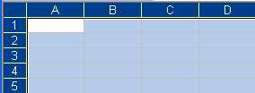
Edhe në programin excel ka disa mënyra për zgjedhje,ne do ti tregojmë disa prej tyre.
Zgjedhja e një qelize bëhet duke shtypur një herë tastin e majtë mbi të.
Zgjedhja e një kolone bëhet duke shtypur tastin e majtë mbi shkronjen e kolonës.
Zgjedhja e një rreshti bëhet duke shtypur tastin e majtë mbi numrin e rreshtit.
Zgjedhja e disa qelizave bëhet duke shtypur tastin e majtë mbi qelize dhe duke e mbajtur të shtypur tastin e majtë zgjedhim qelizat e dëshiruara.
Selektimi i tërë fletës punuese mund të bëhet përmes kombinimit të tasteve në tastierë Ctrl + A ose duke shtypur tastin e majtë një herë në këndin e majtë në krye të fletës së punës ku fillon emërtimi i kolonave dhe rreshtave dhe si rezultat e tërë fleta selektohet.
Selektimi i tërë fletës

Slide 18
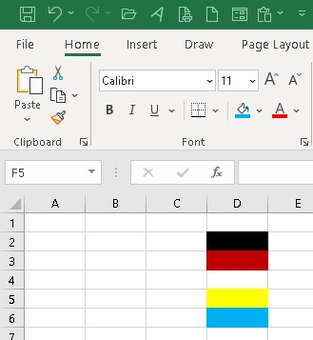
Formatimi Bazë
- Ndryshimi i fontit dhe madhësisë.
- Ngjyrosja e qelizave.
- Përdorimi i bordurave.

Slide 19
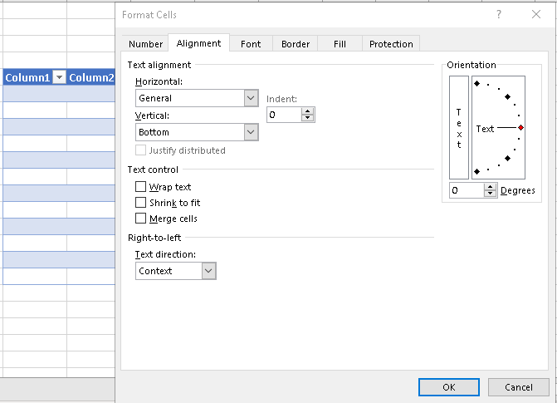

Slide 20

Për ndryshimin e gjërsisë së rreshtave dhe kolonave ka disa mënya, në vazhdim do ti tregojmë disa prej tyre.
Ndryshimi i gjerësis së një kolone apo rreshti bëhet duke vepruar në këtë mënyrë:
Vendosim kursorin në vijen ndarse të kolonave apo rreshtave dhe në momentin kur kursori e ndrronë formën nga një shigjetë në katër shigjeta,e shtypim tastin e majt dhe duke e mbajtur te shtypur e tërheqim në drejtim të zgjerimit apo ngushtimit të kolonës apo rreshtit.
Në figurën në vazhdim kemi treguar se ku duhet të vendosemi për ndryshimin e gjërsis së rreshatve dhe kolonave.

Slide 21
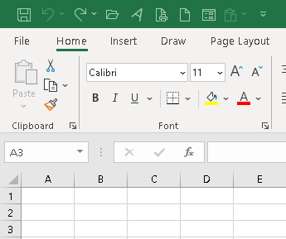
Formatimi i Tekstit
Përshkrim:
- Si të ndryshoni fontin, madhësinë dhe stilin e tekstit.
Procedura:
1. Zgjidhni qelizat me tekst.
2. Klikoni në «Font» në shiritin e veglave (Home).
3. Ndryshoni tipin, madhësinë ose shtoni efektet (bold, italic).

Slide 22



Ndryshimi i Madhësisë së Rreshtave dhe Kolonave
Përshkrim:
- Si të rregulloni përmasat për një paraqitje më të qartë.
Procedura:
1. Poziciononi kursorin ndërmjet numrave të rreshtave ose shkronjave të kolonave.
2. Tërhiqni për të ndryshuar përmasat.
3. Përdorni «AutoFit» duke klikuar dy herë.
Pamja e kursorit për ndryshim të sipërfaqes së kolonave
Pamja e kursorit për ndryshim të sipërfaqes së rreshtave.
Pamja e kursorit për çvendosie.

Slide 23
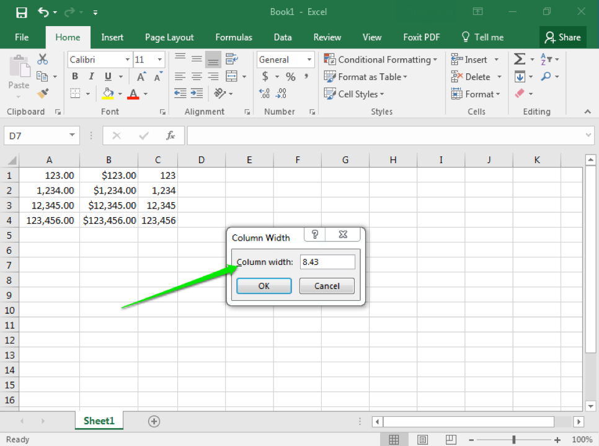
Ndryshimi i gjërsis së disa kolonave bëhet në këtë mënyrë:
1. Selektojmë kolonat të cilave dëshirojmë ti ndryshohet forma
2. Format, 3. Column, 4. Width dhe si rezultat hapet korniza Column Width, njëjtë veprohet edhe me rreshtat figura në vazhdim

Slide 24
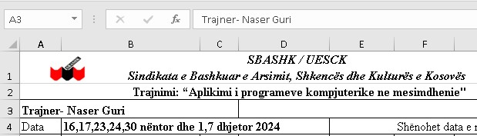
Shkrimi në Excel
Përshkrim:
- Si të shkruani dhe redaktoni të dhëna në qeliza.
Procedura:
1. Klikoni në një qelizë dhe filloni të shkruani.
2. Shtypni «Enter» për të lëvizur poshtë, ose «Tab» për të lëvizur në të djathtë.
3. Për redaktim, klikoni dy herë në qelizë ose përdorni shiritin e formulave.

Slide 25
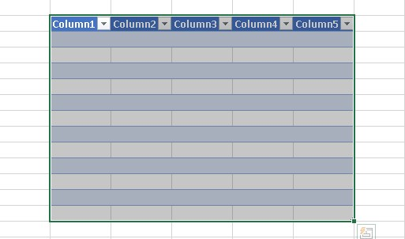
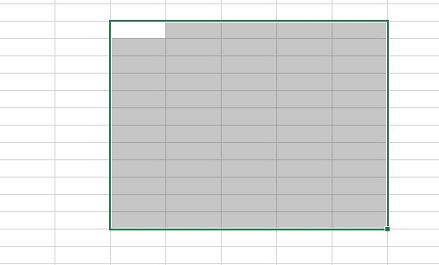
Krijimi i Tabelave në Excel
Përshkrim:
- Si të krijoni tabela dhe të organizoni të dhënat.
Procedura:
1. Zgjidhni të dhënat që dëshironi të përfshini.
2. Klikoni «Insert > Table».
3. Kontrolloni kutinë «My table has headers» nëse keni tituj kolonash.

Slide 26
Çfarë është opsioni "My Table Has Headers"?
Kur krijoni një tabelë në Excel duke përdorur funksionin Insert -> Table, do të shfaqet një kuti dialogu ku mund të shënoni ose çshënoni opsionin "My table has headers".
"My Table Has Headers" nënkupton që rreshti i parë i të dhënave tuaja përmban emrat e kolonave (si: "Nr.", "Emri dhe Mbiemri", "Lënda", etj.).
Nëse ky opsion është aktiv, Excel do të trajtojë rreshtin e parë si tituj të kolonave, dhe jo si pjesë e të dhënave.

Slide 27
Shtimi i rreshtave dhe kolonave
Për shtimin e rreshtave ka disa mënyra:
Mënyra e parë
1. Selektojmë rreshtin,2. Insert,3. Rows
Mënyra e dytë përmes tastierës
Selektojmë rreshtin,dhe në tastierë shtypim Ctrl + kurse e kundërta është Ctrl -
Mënyra e tretë
1. Shtypim tastin e djathtë mbi rreshtin të cilën dëshirojmë të shtojmë
2. Nga nënmenyja e cila hapet zgjedhim Insert

Slide 28
Për shtimin e kolonave ka disa mënyra:
Mënyra e parë
1. Selektojmë kolonen,2. Insert,3. Columns
Mënyra e dytë përmes tastierës
Selektojmë kolonen,dhe në tastierë shtypim Ctrl + kurse e kundërta është Ctrl -
Mënyra e tretë
1.Shtypim tastin e djathtë mbi kolonë të cilën dëshirojmë të shtojmë
2. Nga nënmenyja e cila hapet zgjedhim Insert

Slide 29
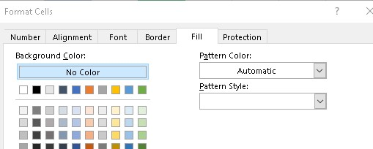
Hijezimi në Tabela
Përshkrim:
- Si të aplikoni ngjyra për të theksuar të dhënat.
Procedura:
1. Zgjidhni qelizat e tabelës.
2. Klikoni «Fill Color» dhe zgjidhni një ngjyrë.

Slide 30
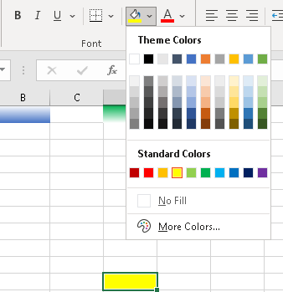
Fshirja e Hijezimeve
Përshkrim:
- Si të ktheni qelizat në ngjyrën e bardhë.
Procedura:
1. Zgjidhni qelizat e hijezuara.
2. Klikoni «Fill Color» dhe zgjidhni «No Fill».

Slide 31
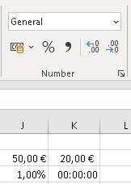
Formatimi i të dhënave
Përshkrim:
- Si të ndryshoni formatin (monedha, data, përqindje).
Procedura:
1. Zgjidhni qelizat me të dhëna.
2. Klikoni «Number Format» në shiritin «Home» dhe zgjidhni një opsion.

Slide 32
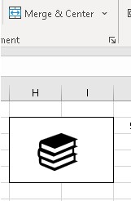
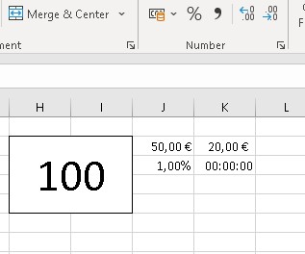
Bashkimi i qelizave
Përshkrim:
- Si të bashkoni disa qeliza në një të vetme.
Procedura:
1. Zgjidhni qelizat që dëshironi të bashkoni.
2. Klikoni «Merge & Center» në shiritin «Home».

Slide 33
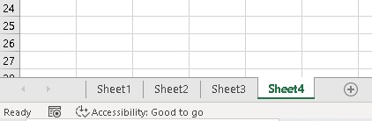

Fletët Punuese
Përshkrim:
- Si të menaxhoni fletët brenda një dokumenti.
Procedura:
1. Klikoni në butonat «+» për të krijuar fletë të reja.
2. Klikoni me të djathtën mbi emrin e fletës për të riemërtuar ose fshirë.

Slide 34
Operatorët Themelorë
Operatori | Përshkrimi
= | Operatori i barazimit (me të fillon çdo formulë)
( ) | Kllapat
+ | Operatori i mbledhjes
- | Operatori i zbritjes
* | Operatori i shumëzimit
/ | Operatori i pjestimit
^ | Operatori i fuqisë
: | Operatori i bllokut
< | Shenja ma e vogël
> | Shenja ma e madhe
% | Operatori i përqindjes
<=,>=,<> | Operatorë krahasimesh etj

Slide 35
Formulat bazë
- =SUM(A1:A10) – Përmbledhje e shifrave.
- =AVERAGE(A1:A10) – Mesatarja.
- =IF(A1>10, "Po", "Jo") – Funksioni logjik.

Slide 36
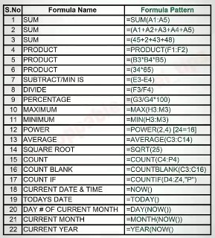

Slide 37
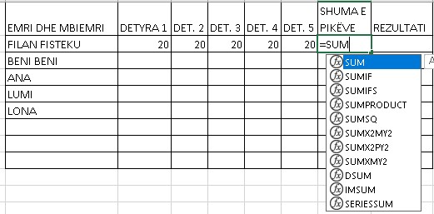
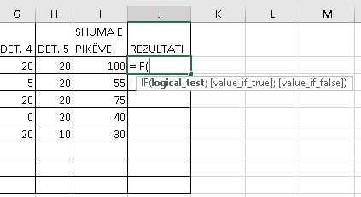
Funksioni IF
Përmes këti funksioni mund të kryhen veprime të shumta.Mundësit e këtij funksioni do ti sqarojmë
përmes disa detyrave dhe shembujve të ndryshëm.
Detyrë: Nxënësit kanë pasur 5 detyra për ti zgjidhur,për çdo zgjidhje të saktë të detyrës kan fituar 20 pikë maksimumi i 5 detyrave është 100 pikë.Nëse nxënësit kanë përfunduar detyrat me më pak se 50 pikë nuk kalojnë.
Kjo detyrë vë në veprim funksionet SUM dhe IF.

Slide 38
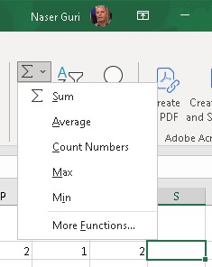
Vlera mesatare e numrit-funksioni AVERAGE
Në matematikë për të gjetur vleren mesatare shembull: për pesë numra: 2,4,5,4,5, fillimisht numrat mblidhen 2+4+5+4+5 =20,pastaj numri 20 pjestohet me 5 dhe na jepë rezultatin 20:5 = 4.
Formula për llogaritjen e vlerës aritmetikore të numrit në excel është =Average.
Shkruarja e formulës mund të bëhet edhe drejtëpërdrejt duke shtypur mbi shigjetën e cila gjindet në ikonën e shumës dhe nga nën menyja që hapet zgjedhim Average. Figura anash

Slide 39
Vlera maksimale dhe minimale e numrit
Formula për vlerën maksimale: është =Max . Shembull: për të gjetur vleren maksimale të numrit kemi dhënë një shembull në vazhdim.
Formula për vlerën minimale: është =Min . Shembull: për të gjetur vleren minimale të numrit kemi dhënë një shembull në vazhdim.

Slide 40
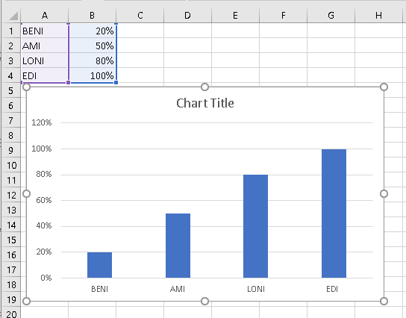
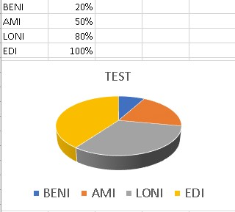
Krijimi i Grafikëve
- Zgjidhni të dhënat.
- Klikoni "Insert -> Charts".
- Zgjidhni llojin e grafikës (Kolona, Vija,).

Slide 41
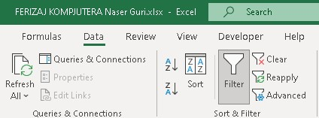
Përdorimi i Filtërave
- Zgjidhni një kolonë dhe klikoni Data -> Filter.
- Zgjidhni kriteret e filtrimit.

Slide 42
Këshilla dhe Truket
- Përdorni shkurtoret (p.sh., Ctrl + S për ruajtje).
- Përdorni AutoFill për të mbushur qelizat automatikisht.
- Mbani gjithmonë një kopje rezervë të skedarit tuaj.

Slide 43
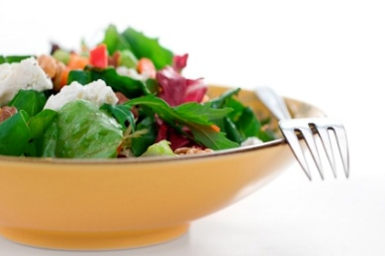
Dreka
12.00 – 13.00

Slide 44
Formatimi i Avancuar
- Përdorimi i Conditional Formatting për të dalluar të dhënat.
- Formatimi i numrave (monedhë, përqindje, data).
- Mbyllja e qelizave me Merge & Center.

Slide 45
Shkurtore të Dobishme
- Ctrl + Z: Anulimi i veprimeve.
- Ctrl + C dhe Ctrl + V: Kopjo dhe Ngjit (Paste).
- Ctrl + F: Gjej dhe Zëvendëso.
- Ctrl + Z Anulo (Undo)
- Ctrl + Y Rikthe (Redo)
- Ctrl + S Ruaj (Save)
- Ctrl + A Përzgjidh të gjitha qelizat (Select All)
- Ctrl + Shift + "+" Shto një rresht/qelizë të re
- Ctrl + "-" Hiq një rresht/qelizë
- Ctrl + 1 Formatimi i qelizës (Format Cells)
- Ctrl + Space Zgjidh kolonën
- Shift + Space Zgjidh rreshtin
- Ctrl + P Printo (Print)
- Alt + H + O + I: Zgjerimi i kolonave automatikisht.

Slide 46
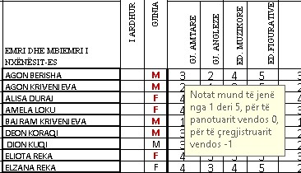
Validimi i të Dhënave
- Përdorni Data Validation për të kufizuar të dhënat që mund të futen.
- Krijoni lista rënëse (Dropdown Lists).
- Kufizoni të dhënat me kritere (p.sh., vetëm numra).
Data Validation në Excel është një funksion që ndihmon për të kufizuar llojin e të dhënave që përdoruesit mund të fusin në qeliza. Ky mjet është i dobishëm për mësimdhënësit për të organizuar të dhënat e nxënësve ose për të krijuar tabela që minimizojnë gabimet.

Slide 47
Përdorimi i Data Validation në Excel për Mësimdhënësit
Shembulli: Kontrollimi i Notave të Nxënësve
Hapat për të zbatuar Data Validation:
Zgjedhja e qelizave ku do të kufizohen të dhënat:
Aplikimi i Data Validation:
  Shkoni te Data në menynë kryesore.
  Klikoni mbi Data Validation nga seksioni Data Tools.
  Në dritaren që hapet, zgjidhni Settings.
    Te Allow, zgjidhni Whole Number.
    Te Data, zgjidhni between.
    Vendosni Minimum = 1 dhe Maximum = 5.
Shtimi i një mesazhi ndihmës:
  Kaloni te skeda Input Message dhe shkruani një mesazh si:
  "Ju lutemi, shkruani një notë midis 1 dhe 5."
Vendosja e një mesazhi gabimi:
  Kaloni te skeda Error Alert dhe shtoni një mesazh si:
  "Nota e futur duhet të jetë një numër midis 1 dhe 5."

Slide 48
Hapat për të krijuar një listë rënëse (Dropdown List):
Zgjedhja e qelizës:
  Zgjidhni qelizën ose qelizat ku dëshironi të vendosni listën rënëse.
Përdorimi i Data Validation:
  Shkoni te menyja Data.
  Klikoni mbi opsionin Data Validation.
Vendosja e opsioneve për listën:
  Në dritaren që hapet, në seksionin Allow, zgjidhni List.
  Te Source, shkruani opsionet e listës të ndara nga presja (p.sh., "Po, Jo, Ndoshta") ose referojuni një rang qelizash që përmbajnë opsionet e dëshiruara.
Klikoni "OK":

Slide 49
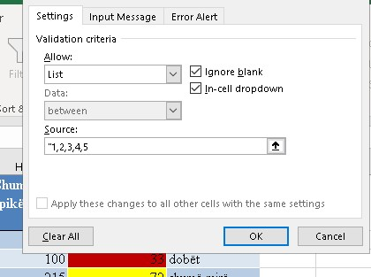
Insertimi i listës rënëse- DROPDOWN LIST

Slide 50
Bashkëpunimi në Excel
- Përdorni OneDrive ose SharePoint për të ndarë skedarët.
- Aktivizoni komentet dhe shënimet për ndryshime.
- Bashkëpunoni në kohë reale me kolegët.

Slide 51
Mbrojtja e Fletëve
- Përdorni funksionin Protect Sheet për të kufizuar ndryshimet.
- Përcaktoni fushat e redaktueshme.
- Aktivizoni fjalëkalimin për siguri shtesë.

Slide 52
Importimi i të Dhënave
- Importoni të dhëna nga burime të jashtme (CSV, bazat e të dhënave, API).
- Përdorni funksionin Data -> Get External Data.
- Trajtoni të dhënat për analiza të avancuara.

Slide 53
Gabimet e Përbashkëta dhe Zgjidhjet
- REF!:
- DIV/0!:
- VALUE!: Etj.

Slide 54
Gabimet në Microsoft Excel shpesh ndodhin për shkak të formulave, mungesës së të dhënave ose gabimeve në hyrje. Më poshtë janë disa prej gabimeve më të zakonshme dhe mënyrat për t’i rregulluar:
DIV/0!
Kuptimi:
Ndodh kur përpiqesh të pjesëtosh një numër me zero ose me një qelizë bosh.
Zgjidhja:
- Sigurohu që qeliza në emërues nuk është bosh ose zero.
- Përdor një kontrollues si:
=IF(B1=0, "Gabim", A1/B1)

Slide 55
N/A
Kuptimi:
Ndodh kur funksioni (si `VLOOKUP`, `HLOOKUP`) nuk mund të gjejë një vlerë të kërkuar.
Zgjidhja:
- Kontrollo që vlera e kërkuar ekziston në tabelë.
- Shto një kontrollues:
=IFERROR(VLOOKUP(A1, Tabela, 2, FALSE), "Nuk u gjet")
VALUE!
Kuptimi:
Ndodh kur në formulë përdor një tip të papranueshëm të dhënash (si tekst në vend të numrave).
Zgjidhja:
- Kontrollo që formulat përdorin tipin e duhur të të dhënave.
- Verifiko qelizat për të dhëna të padukshme si hapësira bosh.

Slide 56
REF!
Kuptimi:
Kjo ndodh kur një referencë qelize është e pavlefshme (p.sh., qeliza është fshirë).
Zgjidhja:
- Rregullo referencat manualisht ose riparo formulën duke ri-referuar qelizat.
NAME?
Kuptimi:
Ndodh kur Excel nuk e njeh emrin e përdorur në formulë (gabim në shkrim të funksionit).
Zgjidhja:
- Kontrollo se funksionet janë shkruar saktë (p.sh., `SUM` në vend të `SUMM`).
- Sigurohu që vlerat e referuara (si emrat e qelizave) janë krijuar.

Slide 57
NUM!
Kuptimi:
Ndodh kur përdoret një vlerë numerike e papranueshme (p.sh., rrënja katrore e një numri negativ).
Zgjidhja:
- Kontrollo logjikën matematikore në formulë.
Verifiko të dhënat hyrëse.
Kuptimi:
Qeliza është tepër e vogël për të shfaqur vlerën.
Zgjidhja:
- Zmadho gjerësinë e qelizës duke tërhequr kufirin e kolonës.

Slide 58
Dita e peste Excel
09.00-10.00 | Fuqizimi i numrave,Rrënja katrore,Funksioni IF
10:00-10:15 | Pushim
10:15-11:15 | Shkruarja me shkronja të vogla dhe shkronja të mëdha
11:15-12:00 | Llojet e të dhënave
12:00 – 12:45 | Dreka
12.45-13.45 | Sortimi
13:45-14:45 | Pamja e dokumentit para shtypjes
14:45-15:00 | Pushim
15:00-16:00 | Shtypja e dokumentit

Slide 59
Dita e Pestë: Aftësitë Themelore në Excel
- Fuqizimi i numrave, Rrënja katrore, Funksioni IF
- Shkronja të vogla dhe të mëdha
- Llojet e të dhënave
- Sortimi, Pamja dhe Shtypja

Slide 60
Fuqizimi i Numrave, Rrënja katrore, Funksioni IF
- Fuqizimi i numrave: =POWER(A1, 2)
- Rrënja katrore: =SQRT(A1)
- Funksioni IF: =IF(A1>10, "E Lartë", "E Ulët")
Shembull: Përdorimi i funksionit IF për analiza të shpejta.
Në këtë orë, do të mësojmë përdorimin e formulave si fuqizimi, rrënja katrore dhe funksioni IF për analiza të ndërlikuara.

Slide 61
1. Fuqizimi i numrave, Rrënja katrore, Funksioni IF
Procedura për fuqizimin e numrave dhe rrënjën katrore:
- Hapni një dokument Excel.
- Në një qelizë, shkruani një numër (p.sh., `5` në qelizën A1).
- Për të fuqizuar numrin, përdorni formulën: `=A1^2` (për fuqinë e dytë) ose `=POWER(A1,3)` për kub.
- Për rrënjën katrore, përdorni formulën: `=SQRT(A1)`.

Slide 62
Shkruarja me shkronja të vogla dhe të mëdha
- Shndërrimi i tekstit:
- =UPPER(A1): Shkronja të mëdha
- =LOWER(A1): Shkronja të vogla
- =PROPER(A1): Fjalë me shkronjë të madhe
Në këtë pjesë, do të mësojmë si të konvertojmë tekstin në shkronja të mëdha, të vogla dhe si t'i kombinojmë ato.

Slide 63
2. Shkrimi me shkronja të vogla dhe të mëdha
Procedura:
- Vendosni një tekst (p.sh., "mirëdita") në qelizën A1.
- Për ta kthyer tekstin në shkronja të mëdha, përdorni formulën: `=UPPER(A1)`.
- Për ta kthyer në shkronja të vogla, përdorni formulën: `=LOWER(A1)`.
- Për ta kthyer në formatin e duhur (fjala e parë me shkronjë të madhe), përdorni formulën: `=PROPER(A1)`.

Slide 64
Llojet e të Dhënave
- Tekst, Numra, Data dhe Orë
- Rëndësia e saktësisë dhe formatimit
- Shembull: Formatimi i kolonave për të dhëna të ndryshme
Në Excel, të dhënat klasifikohen në numra, tekste, data, dhe lloje të tjera. Formati i saktë i të dhënave ndihmon për analiza më të shpejta.

Slide 65
3. Llojet e të dhënave
Procedura:
- Hapni një fletë Excel dhe futni të dhëna të ndryshme:
- Tekst (p.sh., "Emri").
- Numra (p.sh., `25`).
- Data (p.sh., `24/11/2024`).
- Klasifikoni këto të dhëna sipas llojit të tyre:
- Tekst për emrat dhe përshkrimet.
- Numra për vlerat ose shumat.
- Data për ndjekjen e aktiviteteve.
- Kontrolloni përputhshmërinë e formateve duke klikuar `Format Cells` dhe duke zgjedhur llojin përkatës

Slide 66
Sortimi
- Renditja e të dhënave:
- Në mënyrë rritëse ose zbritëse
- Sortimi sipas një ose më shumë kolonave
- Përdorim praktik në analiza
Sortimi është funksioni që na lejon të rendisim të dhënat sipas kriteresh të ndryshme, si vlera numerike ose alfabetike.

Slide 67
Sortimi
Procedura:
- Vendosni të dhënat në një tabelë (p.sh., emrat dhe notat).
- Zgjidhni kolonën që dëshironi të rendisni.
- Klikoni në `Data` > `Sort` dhe zgjidhni renditjen:
- Ascending (nga e vogla te e madhja) ose
- Descending (nga e madhja te e vogla).
- Kontrolloni rezultatet pas renditjes për saktësi.

Slide 68
Pamja e Dokumentit para Shtypjes
- Kontrollimi i kufijve dhe margjinave
- Përdorimi i 'Print Preview'
- Ekonomizimi i hapësirës së faqes
Kontrolli i pamjes së dokumentit para shtypjes ndihmon për të rregulluar margjinat, faqeve dhe titujt.

Slide 69
Pamja e dokumentit para shtypjes
Procedura:
- Klikoni në `File` > `Print Preview`.
- Kontrolloni:
- Margjinat.
- Orientimin e faqes (Portret ose Peizazh).
- Cilësinë e shtypjes (shkoni te `Page Layout` dhe rregulloni sipas nevojës).
- Sigurohuni që përmbajtja është qartë e dukshme dhe të dhënat nuk dalin jashtë faqes.

Slide 70
Shtypja e Dokumentit
- Zgjedhja e madhësisë së letrës dhe margjinave
- Shtypja e një pjese specifike të tabelës
- Printimi në PDF për shpërndarje
Pasi dokumenti është gati, mund ta shtypni ose ta ruani si PDF për shpërndarje më të lehtë.

Slide 71
Shtypja e dokumentit
Procedura:
- Pasi të keni rishikuar pamjen e dokumentit, klikoni `File` > `Print`.
- Zgjidhni printerin e dëshiruar nga lista.
- Vendosni numrin e faqeve për të shtypur ose klikoni `Print All` për të shtypur gjithçka.
- Klikoni `OK` për të filluar shtypjen dhe verifikoni cilësinë e dokumentit.

Slide 72
2. Hapja e Conditional Formatting
- Në Menu Bar, shkoni te Home.
- Klikoni te Conditional Formatting (zakonisht gjendet në seksionin "Styles").
- Zgjidhni opsionin New Rule....
3. Vendosja e Rregullave
- Do të shfaqet një dritare për krijimin e rregullave. Ndiqni këto hapa për secilin kusht:
a. Nota mbi 85 (jeshile):
- Zgjidhni opsionin Format only cells that contain.
- Në kutinë Format only cells with, zgjidhni:
- "Cell Value"
- "greater than"
- Shkruani 85.
- Klikoni te Format..., pastaj te skeda Fill, dhe zgjidhni ngjyrën jeshile.
- Klikoni OK.
b. Nota nga 70 deri në 85 (portokalli): Procedura e njëjtë përveq se fjala "greater than" zëvendësohet me between
c. Nota nën 70 (e kuqe): e njëjta procedurë përveq se fjala «between» zëvendësohet me "less than"

Slide 73
Përdorimi i tastit ALT & për të shkurtuar veprimet në EXCEL
(ALT&=) Llogaritë shumën e rreshtave apo kolonave
(ALT&HOA) Shpërndan rreshtat në bazë të nevojës
(ALT&HOI) Shpërndan kolonat në bazë të nevojës
(ALT&HBA) Përdoret për të vendosur kufizimet

Slide 75

Faleminderit

